Slide 1



คำคล้องจอง
เรื่อง “ผลไม้”

Slide 2

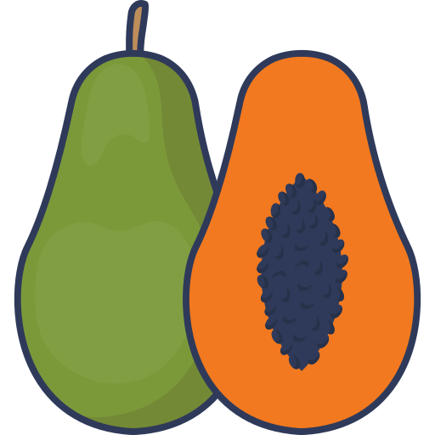


1
2
รูปทรงรียาว ดิบขาวสุกส้ม
เนื้อหวานน่าชม รสกลมกล่อมดี
ลูกกลมเป็นพวง บ้างม่วงบ้างเขียว
เนื้อสวยใสเชียว เปรี้ยวหวานต่างกัน

Slide 3


3
4
ผลสีส้ม ๆ อุดมวิตามิน
เนื้อฉ่ำหวานลิ้น กินแล้วแข็งแรง
ออกลูกเป็นเครือ แบ่งเหลือเป็นหวี
มีผลยาวรี เนื้อสีขาวนวล

Slide 4
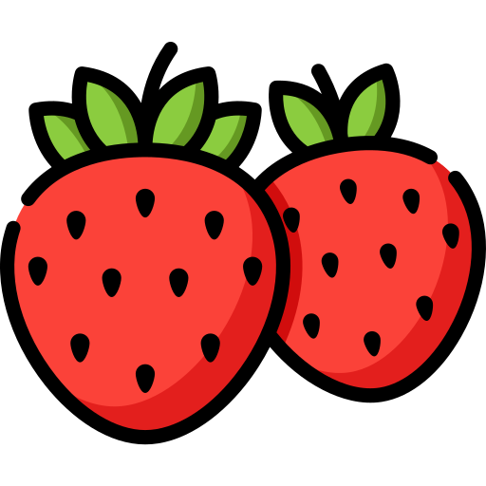
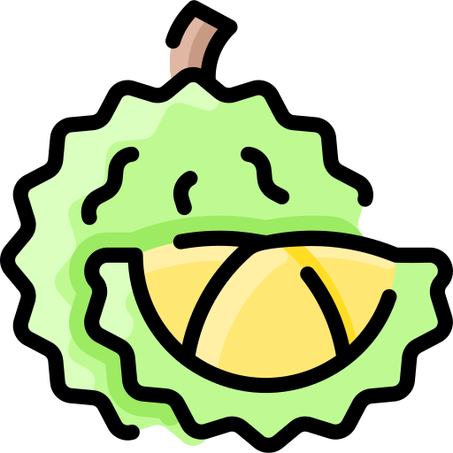
5
6
ผลชมพูอมแดง แฝงด้วยวิตามิน
รสชาติหวานเปรี้ยวลิ้น กินแล้วติดใจ
เปลือกแข็งผลโต โอ้โหน่าทาน
เนื้อเหลืองหอมหวาน สำราญชื่นใจ

Slide 5

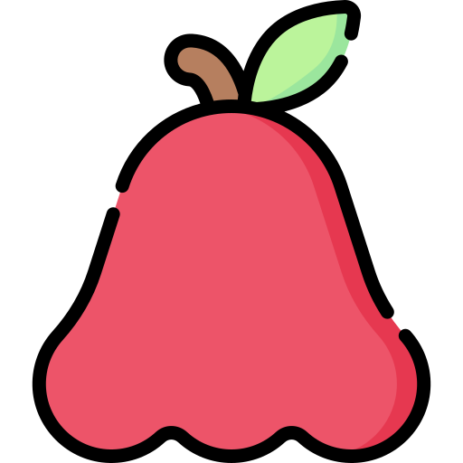

7
8
เนื้อเหลืองนั่นคือสี รูปทรงกลมรี
หวานอมเปรี้ยวมีคุณค่า ลองหารับประทาน
ผลเขียว ขาว ชมพู หนูรู้จักไหม
หวานกรอบถูกใจ เมื่อได้ลิ้มลอง

Slide 6

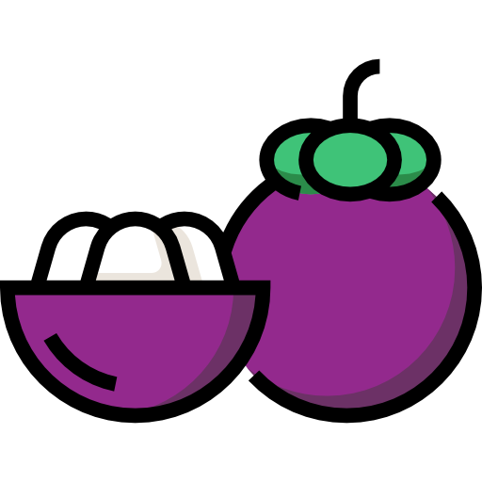
9
10
เปลือกชมพูอมแดง เป็นแหล่งวิตามิน
อยากแข็งแรงควรกิน หวานรื่นลิ้นเริงรมย์
กรีบคล้ายมงกุฎ เนื้อดุจปุยฝ้าย
แก้กระหายคลายร้อน อ่อนนุ่มชื่นใจ

Slide 7

หากนักเรียนเข้าใจแล้ว
ไปเล่นเกมกันเลยค่ะ

